Slide 1
Блокировка налоговыми органами расчетных счетов налогоплательщиков или как избежать подобной ситуации
2022

Slide 2
Причины блокировки налоговыми органами расчетных счетов в кредитных организациях
Непредставление налоговой отчетности в установленные сроки
Неуплата сумм исчисленных налогов и сборов в соответствии с представленными декларациями и расчетами
Обеспечительные меры при вынесении решения по результатам проведения налоговых проверок
Несоблюдение правил электронного документооборота
2

Slide 3
Непредставление налоговой отчетности в установленные сроки как основание приостановления расходных операций по расчётным счетам налогоплательщиков
Решение о приостановлении расходных операций по счетам налогоплательщиков принимается в течении 20 рабочих дней после истечения установленного срока представления деклараций
Сроки принятия решений налоговым органом в соответствии со ст. 76 НК РФ
Решение об отмене приостановления операций по счетам налогоплательщика принимается не позднее 1 рабочего дня, следующего за днем представления налоговой декларации
Право налогового органа соответствии со ст. 76 НК РФ
Направить налогоплательщику уведомление о неисполнении обязанности по представлению налоговой отчетности не позднее 14 рабочих дней до дня принятия решения
3

Slide 4
Сервис «Как меня видит налоговая»
Личный кабинет юридического лица / индивидуального предпринимателя → вкладка «Риск блокировки счета» → раздел «Как меня видит налоговая».
Потенциальные риски
Приостановление операций по счетам за непредставление налоговой отчетности в срок
Несвоевременное представление деклараций (расчетов) в будущем
4

Slide 5
Несоблюдение правил электронного документооборота как основание приостановления расходных операций по расчётным счетам налогоплательщиков
Основание приостановления операций по счетам
Неисполнение налогоплательщиком обязанности по передаче налоговому органу квитанции о приеме:
- требования о представлении документов, пояснений
- уведомления о вызове в налоговый орган
Решение о приостановлении расходных операций по счетам налогоплательщиков принимается в течении 10 рабочих дней после истечения установленного срока представления квитанции
Сроки принятия решений налоговым органом в соответствии со ст. 76 НК РФ
Решение об отмене приостановления операций по счетам налогоплательщика принимается не позднее 1 рабочего дня, следующего за днем представления квитанции, а также выполнения требований из полученного документа: подача пояснений, документов или явки в налоговый орган
5

Slide 6
Блокировка счетов как крайняя мера для взыскания задолженности по платежам в бюджет и внебюджетные фонды
Неисполнение или ненадлежащее исполнение налогоплательщиком в соответствии со ст. 45 НК РФ обязанности по уплате налога является основанием для проведения следующих мероприятий:
Налогоплательщику направляется требование об уплате налога, сбора, страховых взносов, пени, штрафа, процентов в рамках ст. 69 НК РФ:
по почте заказным письмом руководителю организации (её законному или уполномоченному представителю) или физическому лицу (законному или уполномоченному представителю)
в электронной форме по телекоммуникационным каналам связи
Требование об уплате налога, сбора, взноса, пени и налоговых санкций должно быть исполнено
в течение 8 рабочих дней с даты получения указанного требования, если более продолжительный период времени для уплаты налога не указан в этом требовании.
6

Slide 7
Неуплата сумм исчисленных налогов и сборов как основание приостановления расходных операций по расчётным счетам налогоплательщиков в банке
Решение выносится на сумму задолженности, превышающей 3000 рублей, и ограничивает движение по счету только в пределах суммы долга вне зависимости от остатка денежных средств на счетах налогоплательщика
В отношении индивидуальных предпринимателей решения о приостановлении операций распространяются также и на счета открытые ими в качестве физических лиц
Основанием для принятия решения об отмене такого решения является оплата задолженности
Решение об отмене направляется в банк не позднее дня, следующего за днем получения информации об уплате долга от кредитных учреждений или территориального органа Службы судебных приставов
7

Slide 8
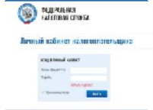
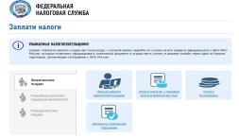
Информирование налогоплательщиков о наличии долга и способы оперативного его погашения
Личный кабинет налогоплательщика
Смс-сообщения, электронные письма
Сервис «Заплати налоги», размещенный на сайте www.nalog.ru
Оплата задолженности третьими лицами в рамках п. 1 ст. 45 НК РФ
3

Slide 9
Приостановление операций по счетам в качестве обеспечительной меры в соответствии с п.10 ст.101 НК РФ
Применяется только после наложения запрета на отчуждение (передачу в залог) имущества и в случае, если совокупная стоимость такого имущества меньше общей суммы доначислений
Допускается только в отношении разницы между общей суммой доначислений, и стоимостью имущества, не подлежащего отчуждению (передаче в залог)
Наличие решения, вынесенного по результатам проведения налоговой проверки (камеральной/выездной)
Выносится одновременно с вынесением решения по налоговой проверке, отменяется в день оплаты доначисленных сумм или отмены вынесенного решения по налоговой проверке вышестоящим налоговым органом или судом
9

Slide 10
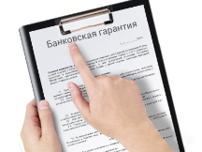
Замена обеспечительных мер по заявлению налогоплательщика
Банковская гарантия
Залог имущества
Поручительство третьего лица
10

Slide 11
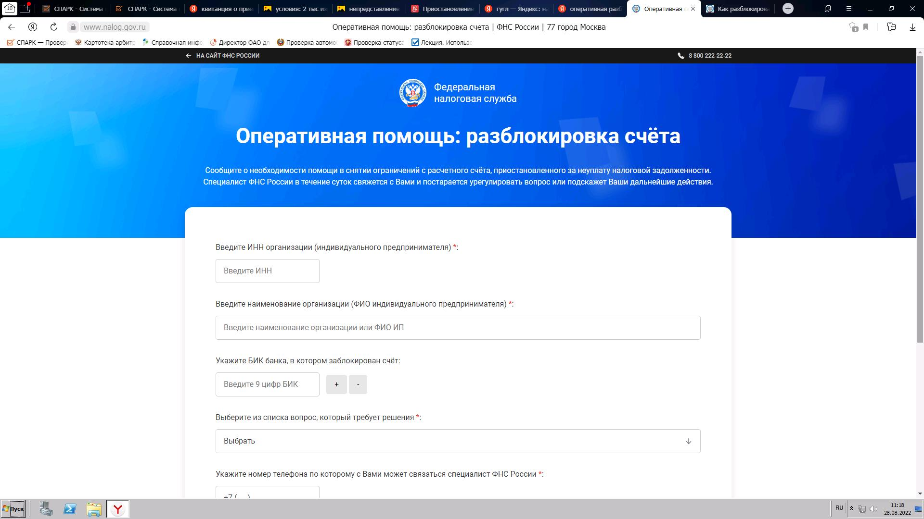
9

Slide 12
Спасибо за внимание!

